Slide 1
Электроэнцефалография.
ВЫПОЛНИЛА: СТУДЕНТКА 4 КУРСА 30 группы
ЛЕЧЕБНОГО ФАКУЛЬТЕТА Собченко А.С.

Slide 2
Электроэнцефалография
1. Электроэнцефалография - метод прямого отображения функциональной активности центральной нервной системы, основанный на регистрации электрических потенциалов головного мозга и являющийся результатом суммации и фильтрации элементарных процессов, протекающих на уровне нейронов головного мозга.
2. ЭЭГ - метод регистрации электрической активности (биопотенциалов) головного мозга через неповрежденные покровы головы, позволяющий судить о его физиологической зрелости, функциональном состоянии, наличии очаговых поражений, общемозговых расстройств и их характере.

Slide 3
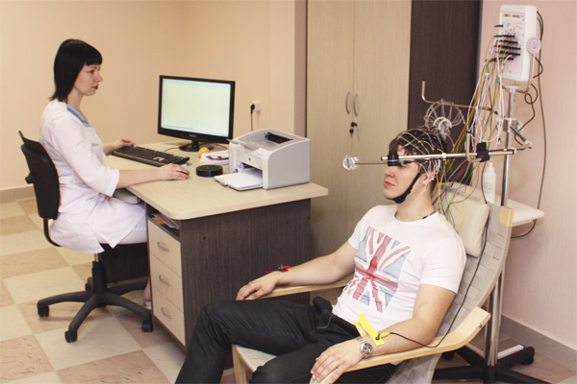

Slide 4
Принцип метода ЭЭГ
При проведении ЭЭГ измеряют суммарные постсинаптические токи. Потенциал действия (ПД, кратковременное изменение потенциала) в пресинаптической мембране аксона вызывает высвобождение нейромедиатора в синаптическую щель. Нейромедиатор, или нейротрансмиттер, — химическое вещество, осуществляющее передачу нервных импульсов через синапсы между нейронами. Пройдя через синаптическую щель, нейромедиатор связывается с рецепторами постсинаптической мембраны. Это вызывает ионные токи в постсинаптической мембране. В результате во внеклеточном пространстве возникают компенсаторные токи. Именно эти внеклеточные токи формируют потенциалы ЭЭГ. ЭЭГ нечувствительна к ПД аксонов.

Slide 5
Хотя за формирование сигнала ЭЭГ ответственны постсинаптические потенциалы, поверхностная ЭЭГ не способна зафиксировать активность одного дендрита или нейрона. Правильнее сказать, что поверхностная ЭЭГ представляет собой сумму синхронной активности сотен нейронов, имеющих одинаковую ориентацию в пространстве, расположенных радиально к коже головы. Токи, направленные по касательной к коже головы, не регистрируются. Таким образом, во время ЭЭГ регистрируется активность радиально расположенных в коре апикальных дендритов. Поскольку вольтаж поля уменьшается пропорционально расстоянию до его источника в четвертой степени, активность нейронов в глубоких слоях мозга зафиксировать гораздо труднее, нежели токи непосредственно около кожи.

Slide 6
Основные характеристики ЭЭГ.
Основными характеристиками ЭЭГ являются частота, ам­плитуда и фаза.
Частота определяется количеством колебаний в 1 с.
Амплитуда - это размах колебаний электрического потенци­ала на ЭЭГ, ее измеряют от пика предыдущей волны в противоположной фазе.
Фаза определяет текущее состояние процесса и указывает направление его изменений. Монофазным называют колебание в одном направлении от изоэлектрической линии с возвращени­ем к начальному уровню, двухфазным такое колебание, ког­да после завершения одной фазы кривая переходит начальный уровень, поворачивается в противоположном направлении и возвращается к изоэлектрической линии.

Slide 7
Основные виды активности электроэнцефалограммы
Альфа-активность Выявляется при проведении электроэнцефалограммы в состоянии пассивного бодрствования и представляет собой синусоидальные колебания частотой 8-13 Гц и амплитудой 40-100 мкВ. Альфа-активность зрелого мозга обычно модулирована в веретена и преобладает преимущественно в затылочных областях (связана с функционированием зрительного анализатора).
Бета активность Представляет собой колебания частотой 14-40 Гц и амплитудой до 15-20 мкВ. Выявляется преимущественно в передних отделах головного мозга во время активного бодрствования. В структуре бета-активности выделяют низкочастотную (с частотой до 22-24 Гц) и высокочастотную (с частотой более 22-24 Гц) активность. Некоторые авторы в структуре бета-активности выделяют гамма-активность, или высокочастотные бета-активность с частотой 40-70 Гц и амплитудой до 5-7 мкв.

Slide 8
Тета-активность Медленноволновая активность частотой 4-7 Гц различной амплитуды, усиливающаяся при эмоциональном возбуждении и во в время сна. Появление активности на ЭЭГ в другие промежутки времени свидетельствует о снижении уровня функциональной активности коры и всего мозга в целом.
Дельта-активность Медленноволновая активность частотой 1-3 Гц различной амплитуды, наиболее выраженная во время сна. Появление активности на ЭЭГ в другие промежутки времени свидетельствует о снижении уровня функциональной активности коры и всего мозга в целом.
Эпилептическая активность Характеризует состояние мозга вне приступа. Среди эпилептической активности, выявляемой при проведении ЭЭГ, выделяют
Спайки
Острые волны
Комплексы спайк- медленная волна Комплексы острая волна- медленная волна И их многочисленные комбинации (множественные спайки с последующими медленными волнами и пр.)

Slide 9
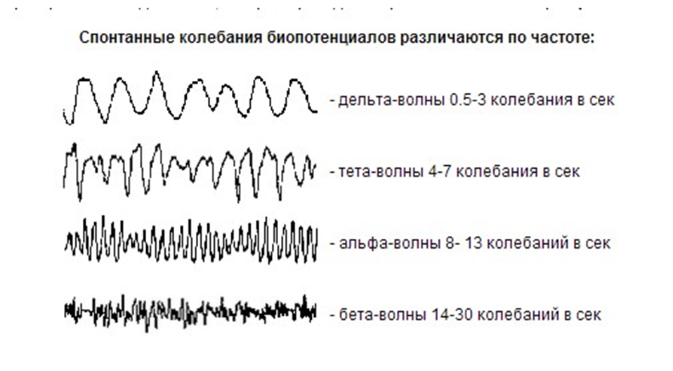

Slide 10
Изменения ЭЭГ при патологическом процессе могут быть диффузными и локальными. Диффузные поражения мозга чаще всего регистрируются при таких заболеваниях, как менингиты, токсические поражения, энцефалопатии различного генеза
Патологические проявления на ЭЭГ, возникающие при диффузном поражении мозга, характеризуются отсутствием регулярной доминирующей активности, нарушением нормального топического распределения ритмов ЭЭГ (альфа– и бета-ритмы), их амплитудных взаимоотношений, диффузными патологическими колебаниями (высокоамплитудные тета-, дельта- колебания, эпилептиформная активность).
Локальные изменения на ЭЭГ возникают при опухолях, абсцессах, гематомах, ограниченной ишемии, ушибе мозга.

Slide 11
Сущность метода ЭЭГ
Сущность метода ЭЭГ применяется для исследования функциональной активности мозга. Не предназначена для диагностики органических поражений нервной системы, задачи которой успешно решают современные методы нейровизуализации (компьютерная рентгеновская томография, ядерно-магнитно- резонансная томография, позитронно-эмиссионная томография)
Регистрирует активность коры головного мозга
Отражает взаимодействие активирующих (ретикулярная формация среднего мозга и преоптические ядра переднего мозга) и тормозящих (нижние отделы моста мозга, продолговатый мозг и неспецифические ядра таламуса) структур мозга с корой больших полушарий
Нозологически неспецифична и не предназначена для установления клинического диагноза

Slide 12
Как проводится ЭЭГ:
Пациент во время обследования сидит в удобном кресле, расслабленный с закрытыми глазами (состояние пассивного бодрствования).
Для проведения ЭЭГ на кожу головы помещаются небольшие электроды, закрепляемые с помощью специального эластичного шлема или токопроводящей пасты. Электроды считывают биопотенциалы электрической активности головного мозга и передают эти данные на энцефалограф. При этом, пациент не испытывает никаких болевых ощущений во время проведения процедуры, поскольку происходит регистрация только собственных электрических потенциалов, вырабатываемых организмом человека.
Из чего состоит процедура ЭЭГ обследования:
пациенту необходимо спокойно сидеть или лежать с закрытыми глазами, выполняя команды врача, такие как просьба открыть и закрыть глаза, глубоко и часто дышать ртом, смотреть на мигающий свет.

Slide 13
По своему принципу метод ЭЭГ очень похож на метод электрокардиографии, только электроды, накладывают на кожу головы. Полученные сигналы записывают в виде комплекса "кривых", получивших название электроэнцефалограммы, которые могут быть перенесены на бумажную ленту или распечатаны на листах писчей бумаги.

Slide 14
Показания к проведению ЭЭГ
Пароксизмальные состояния любого происхождения.
Функциональные нарушения нервной системы (невротические, психические, эмоциональные, поведенческие).
Черепно-мозговые травмы (оценка степени тяжести нарушений и динамики восстановления функции головного мозга после перенесенной травмы)
Сосудистые, дисциркуляторные изменения (оценка степени тяжести нарушений и динамики восстановления функции головного мозга)
Подозрение на наличие объемного процесса в головном мозге (с появлением методов нейровизуализации ЭЭГ утратила свое значение) Воспалительные заболевания ЦНС

Slide 15
Установленные показания к проведению ЭЭГ:
Заболевания, связанные с угнетением активности мозговых структур
Энцефалопатия
Атеросклероз
Мозговой инсульт
Объемные поражения головного мозга
Заболевания, обусловленные повышенной активностью мозговых структур:
Эпилепсия
Невротические состояния
Обмороки
Нарушения сна
Заболевания, характеризующиеся смешанной активностью мозговых структур
Нейроинфекции
Интоксикации

Slide 16
Достоинства клинической электроэнцефалографии
объективность,
возможность непосредственной регистрации показателей функционального состояния мозга,
количественная оценка получаемых результатов,
наблюдения в динамике, что необходимо для прогноза заболевания.
Метод не связан с вмешательством в организм обследуемого.

Slide 17
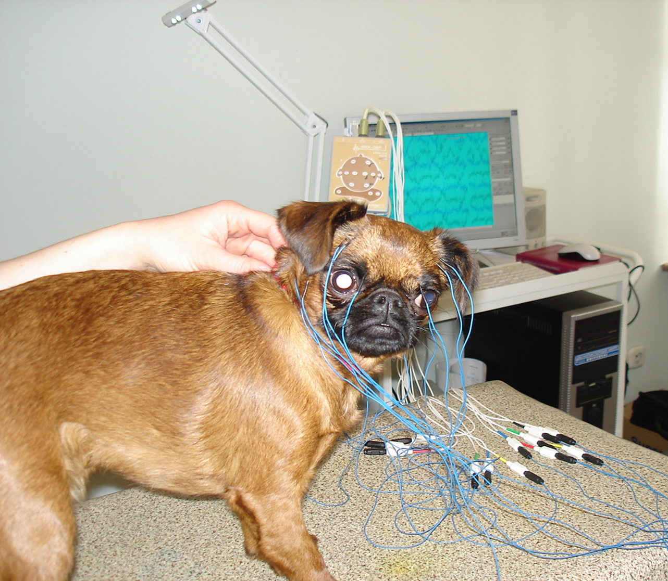

Slide 18
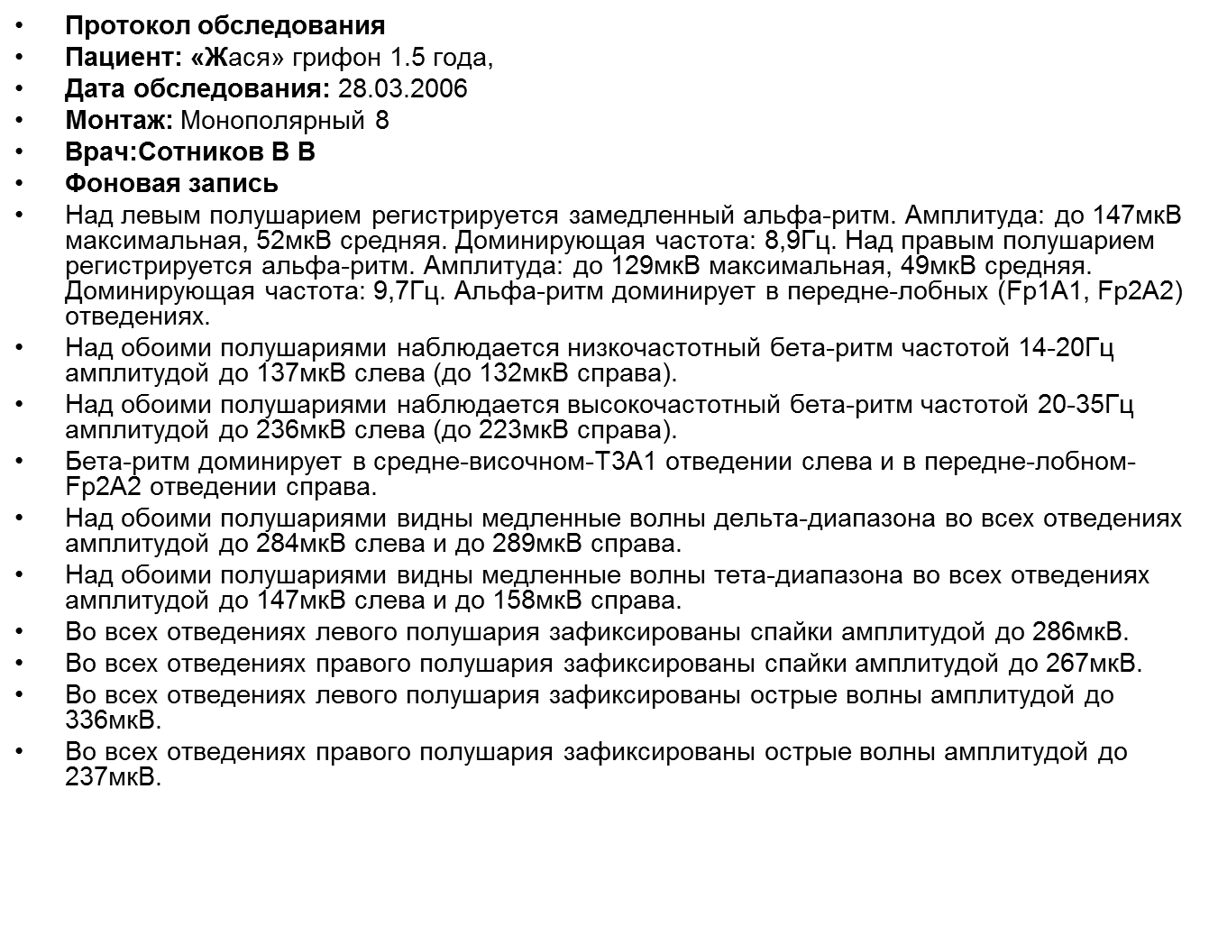

Slide 19


